Slide 1
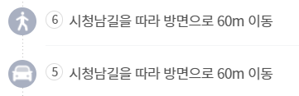
UI-SJN-21-003L
stRaight
carRight
두개 추가했습니다.

Slide 2
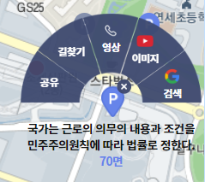
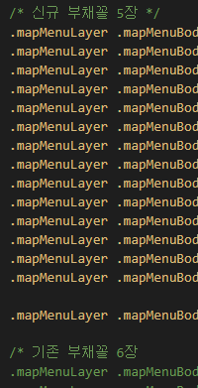
UI-SJN-24-001L
반월모양으로 변경했습니다.
적용해보시고 이상없는지 확인해 주세요.
기존 CSS 주석처리 했습니다.

